Slide 1
주성분 분석법(PCA)

Slide 2
학습목표
이 장에서는 대표적인 특징 벡터의 차원 축소 방법 중의 하나인 주성분 분석
법에 관하여 공부한다. 먼저, 특징 벡터의 차원 축소의 필요성과 응용 분야
를 간단히 설명하고, 3장에서 배운 고유벡터와 고유값에 대하여 복습하고,
주성분 분석법을 소개하도록 한다. 실습에서는 MATLAB을 이용하여 주성
분 분석법을 실제 시뮬레이션 해봄으로써 입체적으로 이해하도록 한다.
특히, 얼굴 인식에 적용된 주성분 분석법을 상세히 설명하고, 직접 얼굴을

Slide 3
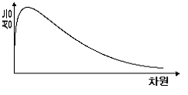
차원의 저주(Curse of dimensionality)
특징이 많으면 잡음 특징들까지 포함되므로 오히려 분류에 상처를 줄 뿐이다.
특징이 많으면 패턴 분류기에 의한 학습과 인식 속도가 느려진다.
특징이 많으면 모델링에 필요한 학습 집합의 크기가 커진다.
[그림 11-1]차원의 저주

Slide 4

차원의 저주(Curse of dimensionality)
주성분 분석법의 이용
① 데이터 시각화
데이터가 고차원일 경우에는 논문 등에 직접 그 데이터의 분포의 형태를 표시 할 수가 없다. 이와 같이 고차원 데이터의 분포를 2차원 혹은 3차원 공간상으로 시간화시키고자 할 때 PCA가 사용된다. 예를 들어, 2차원 축소하려면 PCA를 통하여 처음 두 개의 주축을 구한다. 그리고 이 주축으로 차원을 축소시키고, 이 주축을 기준으
로 데이터의 추정 분포를 보여줄 수 있다.
② 특징자 추출
고차원 데이터 집합에 대한 견고한 분류기를 설계하려고 하는데 필요한 충분히 많은 데이터를 확보하고 있지 않을 경우가 있다. 이런 경우에는 PCA를 사용하여 차원을 축소시켜 분류기를 설계하면 확보한 적은 양의 표본으로도 충분히 정확한 데이터의 분포를
표현하고 분류 할 수 있다.

Slide 5
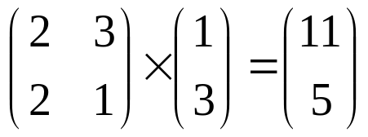
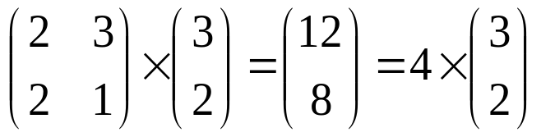
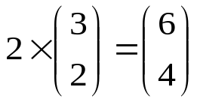
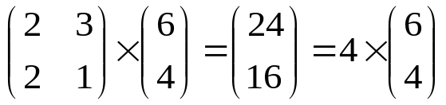
고유벡터와 고유값
예1 :
고유값
예2 :
변환행렬
고유벡터
고유벡터는 정방행렬에서만 찾을 수 있다.
고유벡터에 대한 스케일 처리는 고유벡터에 방향에 영향을 미치지 않는다.
고유벡터들은 서로 직교한다. → 기저 벡터로 이용할 수 있다.
고유벡터는 그 크기가 1이 되도록 정규화하여 이용한다.

Slide 6
주성분 분석
Karhunen-Loeve 변환(KL-변환), Hotelling 변환
다차원 특징 벡터로 이루어진 데이터에 대하여 높은 차원에서의 정보를
유지하면서 낮은 차원으로 차원을 축소시키는 다변량 데이터 처리 방법
상관(correlated)이 있는 변량들의 변동(분산)을 줄이는 견지에서 상관이
없는 변량의 집합으로 기준 축을 변환하여 특징 벡터를 재배치하는 방법
차원 축소의 필요성
특징벡터를 효과적으로 다룰 수 있다.
높은 차원이 가지는 문제점들을 해결할 수 있다.

Slide 7
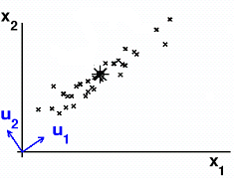
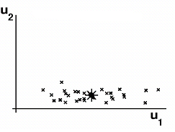


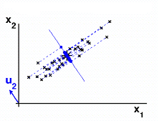
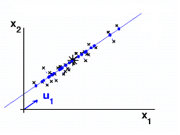
주성분 분석
특징데이터
PCA후의 주축 변환결과
평균
(a) 특징 벡터의 분포(b) PCA후의 주축 변환 결과
(b) PCA후의 주축 변환 결과
주축 로 사영을 취하여 1차원으로 축소한 결과1
주축 로 사영을 취하여 1차원으로 축소한 결과2
(c) 주축 로 사영
(d) 주축 로 사영
[그림 11-2] 주성분 분석법(PCA)

Slide 8

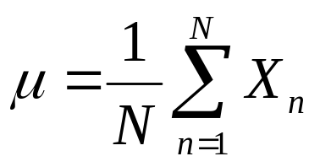
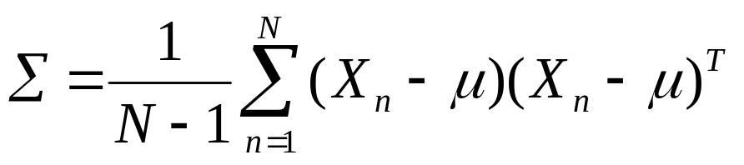
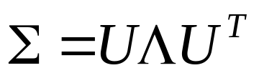

주성분 분석
주성분 분석을 통하여 변환행렬 구성 단계
1. 공분산 행렬 를 계산한다.(MATLABcov)
(1)
(2)
2. 고유분석을 행한다.
(MATLAB eig)
3. M개에서 가장 큰 고유값 을 선택한다.

Slide 9

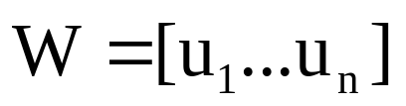
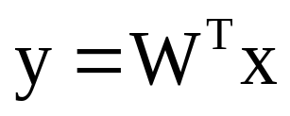

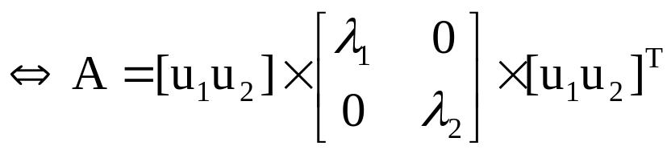


주성분 분석
4. 선택된 고유값과 관련된 고유벡터를 구하고 연결하여 변환 행렬 을 만든다.
(3)
5. 특징 벡터를 다음의 변환식으로 변환한다.
(4)

Slide 10

주성분 분석법의 한계
다음과 같은 비선형인 멀티 모달(multimodal) 패턴에는 적용하기가
곤란하다.
[그림 11-3] PCA의 한계

Slide 11
학습목표
Thank you

